Slide 1
Podpowiadamy
JAK SIĘ UCZYĆ?
Część II
Jak wspomagać pracę mózgu i pamięć?

Slide 2

CZY WIESZ CO LUBI TWÓJ MÓZG?

Slide 3
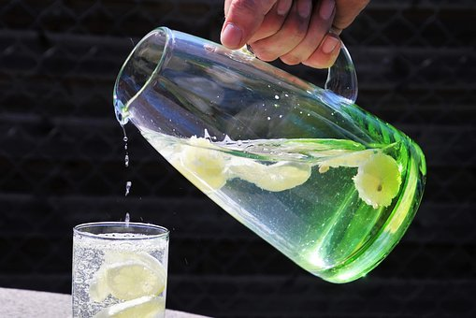
Twój mózg potrzebuje dużo wody bo aż w 80% składa się właśnie z wody.
Dlatego gdy się uczysz pij wodę (może być też herbatka ☺). Jeśli nie będzie dobrze nawodniony może rozboleć Cię głowa.

Slide 4




Twój mózg lubi przerwy. Aby dobrze pracować potrzebuje natlenionej krwi.
Tylko wstanie z krzesła uwalnia jej aż 20%. Najlepsze przerwy w nauce to przerwy aktywne np. ruch na świeżym powietrzu.

Slide 5
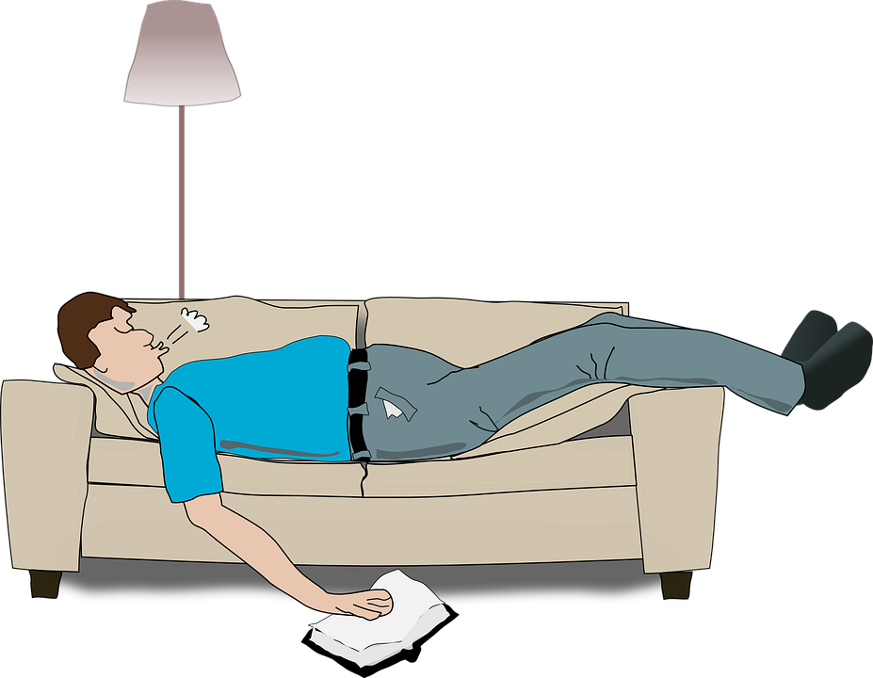
Raczej nie polecamy uczenia się na łóżku. Twój mózg kojarzy go ze snem. Leżąca pozycja ciała to sygnał dla mózgu „chcę odpoczywać”. Możesz więc poczuć się senny.

Slide 6
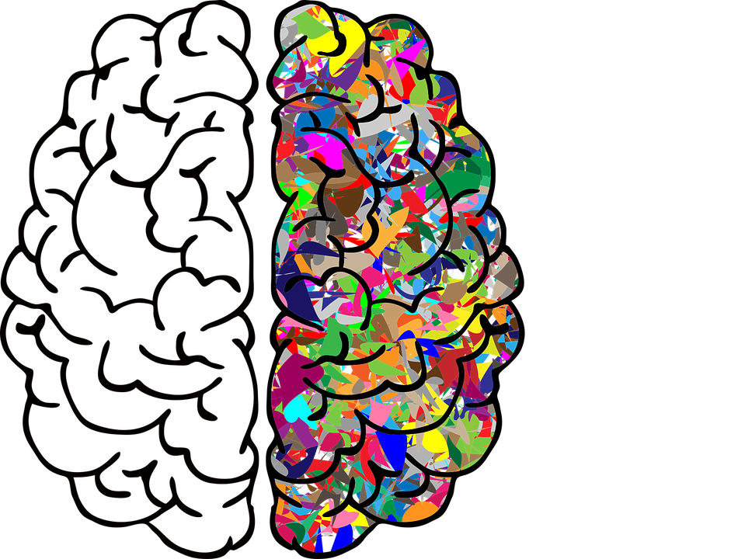
Nasz mózg składa się z prawej i lewej półkuli. Każda z nich specjalizuje się w innej pracy. liczby obrazy mowa przestrzeń logika kolory analiza synteza porządek emocje szczegóły wyobraźnia

Slide 7
JEŚLI CHCESZ SPRAWDZIĆ, CZY RZECZYWIŚCIE TAK JEST WYKONAJ PONIŻSZY TEST.

Slide 8


Slide 9
Jak działa pamięć?
Wybiórczo tzn. nie możemy wszystkiego zapamiętywać. Ludzki mózg jest tak zbudowany, że ogrom informacji selekcjonuje na te ważne i mniej ważne. Zapamiętuje te, które były bardziej angażujące. Żeby się czegoś szybko nauczyć trzeba zaangażować jak najwięcej zmysłów np. stosując mnemotechniki.

Slide 10
Pojemność pamięci
Czy wiesz, że nie stosując żadnych technik wzmacniających pamięć możemy jednorazowo zapamiętać 7 (+/_2) elementów. Taka jest pojemność pamięci krótkotrwałej. To znaczy, że jeśli np. utworzymy listę zakupów albo słów do zapamiętania to średnio zapamiętamy od 5 do 9 takich słów. Jeśli uczysz się słówek na następny dzień pozostają one w pamięci krótkotrwałej i zapomnisz je za kilka dni. Możesz też na krótko zapamiętać numer telefonu. Jednak aby przenieść informacje z pamięci krótkotrwałej do długotrwałej musisz je powtarzać co kilka dni.

Slide 11
Jak powtarzać?
Podsumowanie
TUŻ PO NAUCE
Krótkie podsumowanie
TUŻ PRZED SNEM
ZA TRZY MIESIĄCE
POWTÓRKI
NASTĘPNEGO DNIA
ZA MIESIĄC
ZA TYDZIEŃ

Slide 12
Powtarzaj, ale za każdym razem inaczej, np.:
- przeczytaj fragment z podręcznika ze zrozumieniem,
- podkreśl najważniejsze fakty
- zrób kolorową notatkę w formie graficznej
- opowiedz o tym komuś
- odegraj scenkę
- wyobraź sobie to, czego się uczysz
Używaj swojej wyobraźni i baw się dobrze!
Pamiętaj, że lepiej zapamiętujemy rzeczy dziwne, nietypowe i śmieszne ☺

Slide 13
Stosowanie różnych technik pamięciowych czyli mnemotechnik (patrz część III) jest także wyjątkowo skutecznym sposobem zatrzymania informacji w pamięci operacyjnej. Informacje możemy przenieść do pamięci długotrwałej, która ma nieograniczoną pojemność.
Ciekawostka
Z badań wynika, że po 20 minutach pamiętamy 50% informacji, które do nas dotarły, a po miesiącu z tego, co się uczyliśmy pamiętamy tylko 1/5 materiału.

Slide 14
Zapamiętywaniu sprzyjają też pozytywne emocje i osobiste zaangażowanie. Dlatego lepiej zapamiętujemy rzeczy śmieszne i wykonane samodzielnie. Dzieje się tak dlatego, że nasze emocje rodzą się w układzie limbicznym, położonym w mózgu blisko ośrodka odpowiadającego za zapamiętywanie.

Slide 15




ZAPAMIĘTYWANIE
powtarzanie
mnemotechniki
przeżywanie
Zrozumienie

Slide 16
Marzena Góreczna, Agnieszka Góreczna
W prezentacji wykorzystano materiał ze strony www.ore.edu.pl
Mnemotechniki. Metody ułatwiające zapamiętywanie.

